Slide 1
МУ ДПО «Информационно-образовательный центр» Тутаевского МР
Инновационный проект
«Образовательная сеть
«Детский технопарк»
как ресурс формирования и развития инженерно-технических, исследовательских и изобретательских компетенций обучающихся»
Икартс Наталия Александровна, заместитель директора
Тутаев, 2017 г.

Slide 2
МУ ДПО «Информационно-образовательный центр» Тутаевского МР
Цель проекта
разработать и апробировать организационно-управленческую модель образовательной сети «Детский технопарк», обеспечивающей формирование и развитие у обучающихся инженерно-технических, исследовательских и изобретательских компетенций.

Slide 3
МУ ДПО «Информационно-образовательный центр» Тутаевского МР
Соисполнители проекта
МДОУ №6 «Ягодка»
МДОУ №14 «Сказка»
МОУ лицей №1
МОУ СШ №3
МОУ СШ №4 «Центр образования»
МОУ СШ №6
МОУ СШ №7
МОУ Константиновская СШ
МУ ДО «Центр дополнительного образования «Созвездие»

Slide 4
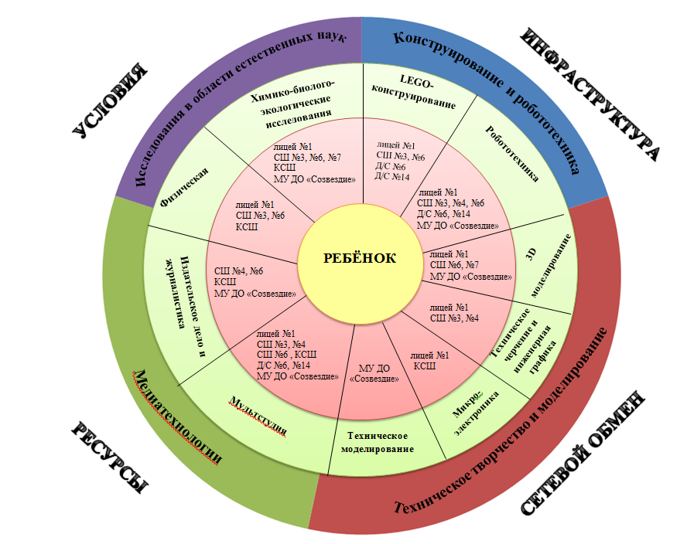
Структура Технопарка

Slide 5
МУ ДПО «Информационно-образовательный центр» Тутаевского МР
Совет технопарка
Крылова Е.В., зам. директора Департамента образования АТМР,
Козина Е.Н., директор МУ ДПО «ИОЦ»,
Икартс Н.А., зам. директора МУ ДПО «ИОЦ»
Арзуманова Ю.Е., Герасимова С.В., Ягодкина О.К. – методисты МУ ДПО «ИОЦ»
Чичерина О.В., зам. директора по УВР МОУ лицей №1,
Белова Н.Л., зам. директора по УВР МОУ СШ №3,
Смирнова Е.В., зам. директора по УВР МОУ СШ №4 «Центр образования»,
Недбайлова Г.В., зам. директора по УВР МОУ СШ №6,
Кмицикевич Е.А., тьютор МОУ СШ №7 им. адмирала Ф.Ф. Ушакова
Грамотинская С.Г., зам. директора по УВР МОУ Константиновская СШ,
Ледяева Е.В., заведующий МДОУ №6 «Ягодка»,
Руденко Р.Г., заведующий МДОУ №14 «Сказка»,
Рязанова Ю.Д., зам. директора по НМР МУ ДО «Центр «Созвездие»,
Букова Т.Н., зав. отделом декоративно-прикладного и технического творчества МУ ДО «Центр «Созвездие».

Slide 6
МУ ДПО «Информационно-образовательный центр» Тутаевского МР
Задача 1
установить взаимодействие ОУ
Мероприятия:
разработка и описание организационно-управленческой модели образовательной сети «Технопарк»;
утверждение перечня кластеров, лабораторий и опорных учреждений в кластере и проектирование их деятельности;
планирование деятельности кластеров;
разработка программ лабораторий;
разработка дополнительных общеобразовательных программ, программ внеурочной деятельности внутри лабораторий.

Slide 7
МУ ДПО «Информационно-образовательный центр» Тутаевского МР
Задача 2
обеспечить создание и развитие техносферы ОУ, необходимой для реализации образовательных программ.
Мероприятия:
анализ имеющихся ресурсов ОУ – участников проекта,
составление сметы расходов финансовых средств,
закупка и установка оборудования в ОУ.

Slide 8
МУ ДПО «Информационно-образовательный центр» Тутаевского МР
Задача 3
организовать профессиональную подготовку педагогических кадров к реализации образовательных программ
Мероприятия:
изучение опыта имеющихся практик, установление связей с наиболее успешными из них;
организация повышения квалификации педагогов, в т.ч. с приглашением преподавателей в район;
организация постоянно действующего семинара для педагогов внутри кластеров;
проведение мастер-классов педагогов внутри кластеров.

Slide 9
МУ ДПО «Информационно-образовательный центр» Тутаевского МР
Задача 4
апробировать, обобщить и представить управленческую и педагогическую практику организации взаимодействия ОУ
Мероприятия:
апробация и корректировка пакета нормативно-правовой документации;
экспертиза, корректировка и апробация дополнительных общеобразовательных программ и программ внеурочной деятельности;
корректировка образовательных программ учреждений;
мониторинги удовлетворённости обучающихся;
мониторинги удовлетворённости и профессиональных затруднений педагогов.

Slide 10
МУ ДПО «Информационно-образовательный центр» Тутаевского МР
Ожидаемые продукты
Описание организационно-управленческой модели «Образовательная сеть «Детский технопарк»».
Программно-методическое обеспечение деятельности:
Модель (программы) деятельности школьных лабораторий.
Дополнительные общеобразовательные программы и программы внеурочной деятельности с описанием педагогической практики.
Программа образовательной робототехники и LEGO-конструирования для детей старшего дошкольного возраста с описанием педагогической практики.

Slide 11
МУ ДПО «Информационно-образовательный центр» Тутаевского МР
Кластер 1
«Конструирование и робототехника»
Куратор кластера – Герасимова Светлана Владимировна
Опорное учреждение в кластере – МОУ СШ №6, МОУ СШ №3
Лаборатории
LEGO-конструирование | Робототехника
лицей №1 СШ №3 СШ №6 МДОУ №6 «Ягодка» МДОУ №14 «Сказка» | лицей №1 СШ №3 СШ №4 «Центр образования» СШ №6 (5-9 кл.) МДОУ №6 «Ягодка» МДОУ №14 «Сказка» МУ ДО «Центр «Созвездие»

Slide 12
МУ ДПО «Информационно-образовательный центр» Тутаевского МР
Кластер 2
«Техническое творчество
и моделирование»
Куратор кластера – Икартс Наталия Александровна
Опорное учреждение в кластере – МОУ лицей №1
Лаборатории
3D моделирование | Техническое черчение и инженерная графика | Нано-технологии | Техническое моделирование
лицей №1 СШ №6 СШ №7 Центр «Созвездие» | лицей №1 СШ №3 СШ №4 «ЦО» | лицей №1 Константиновс-кая СШ | МУ ДО Центр «Созвездие

Slide 13
МУ ДПО «Информационно-образовательный центр» Тутаевского МР
Кластер 3
«Медиатехнологии»
Куратор кластера – Арзуманова Юлия Евгеньевна
Опорное учреждение в кластере – МОУ СШ №4 «Центр образования»
Лаборатории
«Мультстудия» | «Издательское дело и журналистика»
лицей №1 СШ №3 СШ №4 ЦО СШ №6 Константиновская СШ МДОУ №6 «Ягодка» МДОУ №14 «Сказка» МУ ДО «Созвездие» | СШ №4 ЦО СШ №6 МОУ Константиновская СШ МУ ДО «Созвездие»

Slide 14
МУ ДПО «Информационно-образовательный центр» Тутаевского МР
Кластер 4
«Исследования в области естественных наук»
Куратор кластера – Ягодкина Ольга Константиновна
Опорное учреждение в кластере – МУ ДО «Центр дополнительного образования «Созвездие»
Лаборатории
«Физическая» | «Химико-биолого-экологические исследования»
лицей №1 СШ №3 СШ №6 Константиновская СШ | лицей №1 СШ №3 СШ №6 Константиновская СШ СШ №7 МУ ДО Центр «Созвездие»

Slide 15
МУ ДПО «Информационно-образовательный центр» Тутаевского МР
Работа кластеров
Кластер 1 «Конструирование и робототехника» | 212 каб.
Кластер 2 «Техническое творчество и моделирование» | 313 каб.
Кластер 3 «Медиатехнологии» | 312 каб.
Кластер 4 «Исследования в области естественных наук» | 308 каб.
Notes:
Сейчас мы расходимся по кабинетам

Slide 16
МУ ДПО «Информационно-образовательный центр» Тутаевского МР
Планирование деятельности кластера
организация повышения квалификации педагогов, в т.ч. с приглашением преподавателей в район;
изучение опыта имеющихся практик, установление связей с наиболее успешными из них;
организация постоянно действующего семинара для педагогов внутри кластеров;
проведение мастер-классов педагогов внутри кластеров;
разработка программ лабораторий (до ноября 2017);
разработка дополнительных общеобразовательных программ, программ внеурочной деятельности внутри лабораторий (до мая 2018).

Slide 17
МУ ДПО «Информационно-образовательный центр» Тутаевского МР
Деятельность опорного учреждения
Обобщает наработанные результаты и представляет их в виде плана деятельности кластера на 2017 год (до 21.04);
Отправляет план работы кластера в для обсуждения и корректировки в ОУ и куратору кластера (21.04);
Собирает с учреждений дополнения и изменения в план работы кластера (если будут) (до 28.04);
Вносит изменения в план работы кластера, согласно дополнениям из ОУ (до 05.05);
Создаёт на сайте ОУ страницу, отражающую деятельность кластера, публикует на ней план работы на 2017 год и присылает ссылку на эту страницу куратору (до 12.05);
Контролирует реализацию плана работы кластера.

Slide 18
МУ ДПО «Информационно-образовательный центр» Тутаевского МР
Планирование работы кластера
Семинар для кластера по разработке и утверждению структуры образовательных программ лабораторий (19.05);
Постоянно действующие семинары лабораторий по разработке образовательной программы (апрель-ноябрь, ежемесячно, удобный день);
Семинар для кластера «промежуточные итоги разработки образовательных программ лабораторий) (октябрь);
Презентация программ лабораторий (декабрь);
Изучение опыта имеющихся практик, установление связей с наиболее успешными из них (апрель-ноябрь);

Slide 19
МУ ДПО «Информационно-образовательный центр» Тутаевского МР
Домашнее задание
на 19.05
Продумать, на сколько лет обучения будет рассчитана образовательная программа лаборатории.
Примерное количество часов, на которые рассчитана программа.
Предполагаемые тематические разделы программы.
Планируемые результаты обучения по программе: предметные, метапредметные, личностные.

